Slide 1
学力偏重社会
1016642c 渡邉 裕貴

Slide 2
発表の流れ
学力偏重社会の功罪
大阪「教育基本条例案」
スウェーデン・アメリカの事例
日本の将来とこれからとるべき政策
提言
論点

Slide 3
学力偏重社会とは
学力によって人、または学校などを判断する社会。
職業
生活の質に“差”
地位
給料
優勝劣敗の原則!!

Slide 4
学力偏重社会の“功”
近代から現代へ 「機会の平等」
基本的な知識の習得
試験判定の容易さ

Slide 5
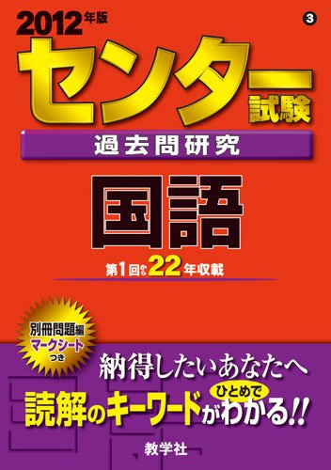
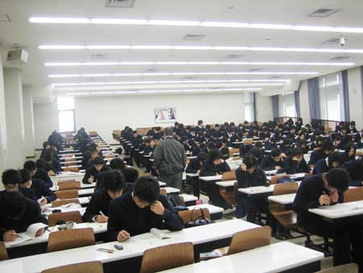
例えば…
センター試験
全受験生が同じ問題を同じタイミングで解く
人間性は一切関係なし

Slide 6
学力偏重社会の“罪”
権力の内面化
誉められない子供たち、ガンバリズム
資金面での不平等さ
親の収入などによって勉強の質に差
学力偏重の“社会化”
学歴が重視される社会

Slide 7
権力の内面化の影響
競争に負けたくない。さらにがんばる！
喜びと不安
いつまでたっても不安や不満が付きまとう！
権力の内面化
納得と不満
がんばったのに負けたのだから仕方ない。

Slide 8
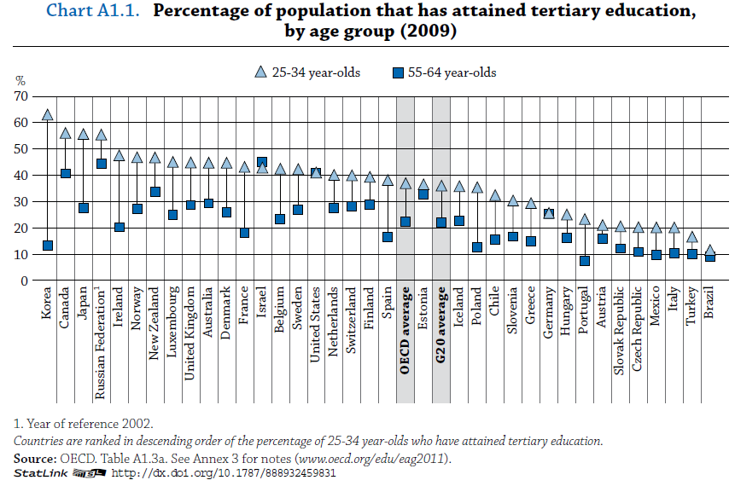
親の最終学歴はあがっても収入によって子供の大学進学へも影響を及ぼす傾向がある！
階層の再生産！

Slide 9
資金面での不平等さ ～東大合格者の親の収入～
 | ～450 | ～750 | ～950 | ～1050 | ～1250 | ～1550 | 1550～ | 中央値
1984年 | 14.9% | 34.9% | 20.0% | 12.6% | 8.6% | 5.0% | 4.0% | 752万
1990年 | 9.8% | 22.6% | 17.8% | 18.9% | 13.2% | 9.0% | 8.7% | 947万
1995年 | 5.7% | 14.2% | 15.5% | 22.2% | 17.4% | 13.5% | 11.5% | 1015万
2000年 | 10.9% | 17.6% | 16.2% | 22.5% | 12.1% | 10.5% | 10.4% | 973万
2001年 | 10.6% | 19.2% | 15.9% | 23.1% | 11.6% | 9.6% | 9.9% | 968万
2002年 | 10.1% | 18.2% | 15.2% | 22.6% | 12.8% | 10.6% | 10.6% | 970万
2003年 | 13.9% | 20.4% | 16.5% | 21.9% | 8.5% | 9.2% | 9.6% | 940万
出典：東京大学学内広報

Slide 10
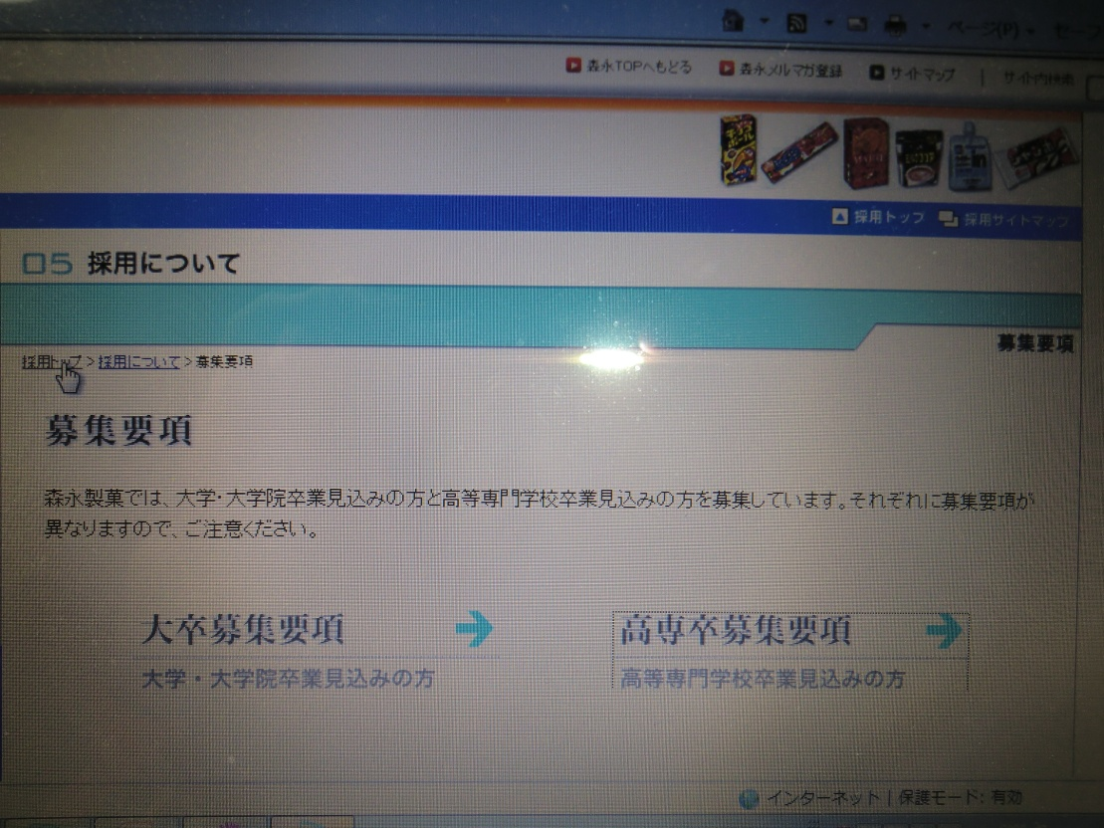
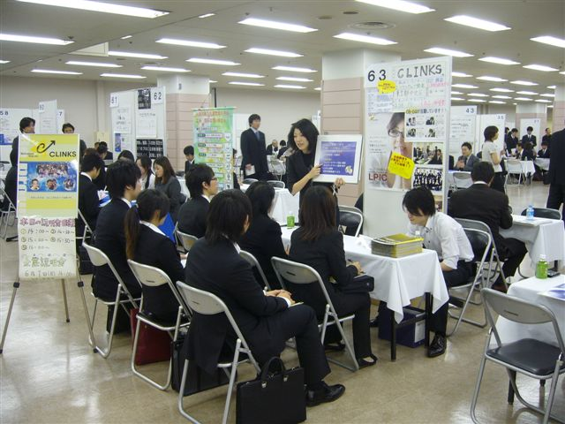
学力偏重の社会化
就活に影響→学歴が物を言う。
会社側の求める人物像≠実際の就活
http://www.youtube.com/watch?v=OkZyP9irSUs&feature=share
高学歴有利の社会に

Slide 11
大阪 教育基本条例案
基本方針 1 小・中学校で、子どもたちの学力を最大限に伸ばします
少人数教育の徹底
基本方針 5 教員の力を高めるとともに、指導が不適切な教員を現場からはずします
評価は給与に影響

Slide 12
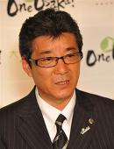
大阪 教育基本条例案
単なる人気投票によって民主主義が壊されては困る！
反対派
子供たちに厳しい社会を生き抜く力を身に着けてもらう
推進派
ＶＳ
地方教育行政法に抵触する。
条例案撤廃を求めて、保護者や教職員、弁護士らでつくる「子どもと教育・文化を守る大阪府民会議」から12月12日、46,000を超える署名が提出された。
松井大阪府知事

Slide 13
スウェーデンの教育現場
教育費の無料化
教育費支出の対GDP比
スウェーデン 6.7％（公費6.5％ 私費0.2％）
日本 4.8％（公費3.5％ 私費1.2％）
「どの年に生まれた者でも50％の者が25歳までに大学レベルの学習を開始していること」
親が上級サラリーマン→医学部、法学部など

Slide 14
アメリカの教育現場
・知事主導型の教育統治
・ＭＣＡＳテスト実施
（マサチューセッツ州）
・価値の多様化
Ex.ビジネスマン、ボランティア、山中での暮らし
・チャータースクール

Slide 15
日本の将来と政策
学力重視が過度に行き過ぎると面白くない生活になる。
①教育費の無償化！→機会は完全に平等に
②学ぶ側が教師を選ぶ
③徹底して知育だけを行う→多元的価値を子供たちに見つけさせる。

Slide 16
提言
異見を認める社会。
誉める社会。
“逃げ場”のある社会。
多元的価値観を認める社会。

Slide 17
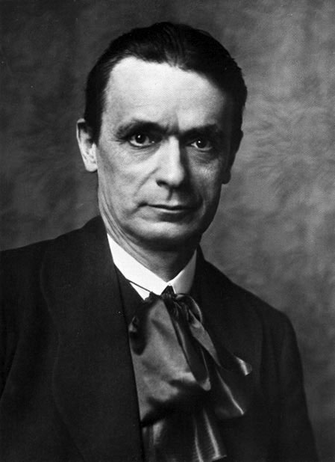
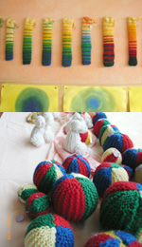
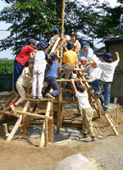
シュタイナー教育
意思
思考
感情
「シュタイナーの７年周期説」に基づく教育
12年間の一貫教育、８年間担任持ち上がり
教科書無し、点数による評価も無し
多様な体験をする授業

Slide 18
シュタイナー教育の是非
シュタイナー教育定着の難しさ
狭い社会に閉じこもりすぎるという不安。
シュタイナー学校の真新しさ
教育の多様性の中の一種。
一般の学校に通っていた人たちとうまくやっていけるのか。
宗教っぽくて不思議な学校という批判。
NPO法人という難しさ。
設備の不十分さ。 などなど
詰め込み教育からの離脱。
独創性の重視。 などなど

Slide 19
論点
学力重視の社会をどう考えるか。どう対応すべきか。
自分の子供にどのような教育を受けさせたいか。また、それを実現するためにはどのような政策が考えられるか。

Slide 20
～参考文献～
http://www.manabinoba.com/index.cfm/6,8343,13,html
http://www.u-tokyo.ac.jp/gen03/kouhou/1302/07.html
http://headlines.yahoo.co.jp/hl?a=20111212-00000072-mai-soci
OECD教育研究革新センター編著 『教育のトレンド』 明石書店/2009年
大桃敏行/上杉孝實/井ノ口淳三/植田健男 編 『教育改革の国際比較』 ミネルヴァ書房/2007年
上野千鶴子 『サヨナラ、学校化社会』 ちくま文庫/2008年
林壮一 『アメリカ下層教育現場』 光文社新書/2008年

